Slide 1
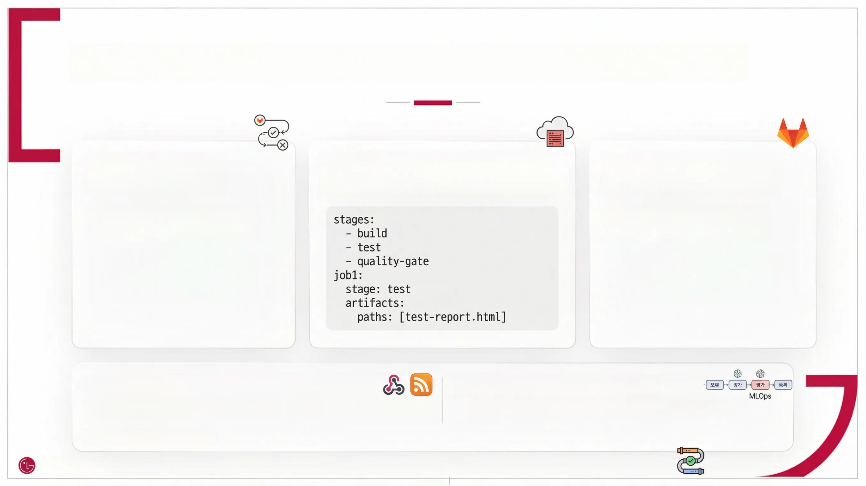
CI/CD, self-managed runner, 그리고 운영 품질 게이트
1. Merge 이후 자동화 품질 검증 단계
2. .gitlab-ci.yml 파이프라인 구조 이해 stages, job, artifact 개념과 설계 원칙 학습
3. Self-managed Runner 설계와 운영
Merge 성공은 배포 준비 완료가 아닌 검증의 출발선
Scope, Tag, Executor 차이를 운영 관점에서 분석
4. 외부 시스템 연동: Webhook과 RSS/Atom
5. MLOps 파이프라인 확장 요소
자동화 알림과 구독 모니터링의 목적 구분
모델 학습·평가·등록 단계가 품질 게이트로 추가
CI/CD팀 | 2026. 04. 10
Pipeline Quality
PUBLIC

Slide 2


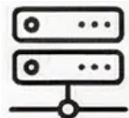
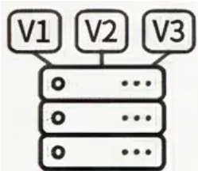


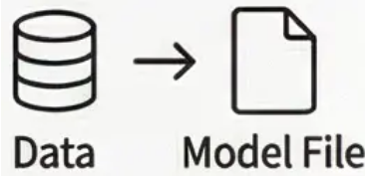


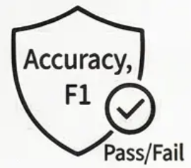
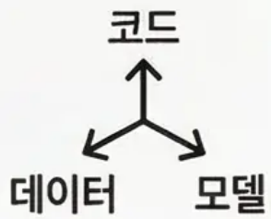



CI/CD에서 MLOps로 확장되면 무엇이 늘어나는가
You Dream, We Display.
Chapter 7: CI/CD 운영 품질 게이트
MLOps로의 전환에 따른 파이프라인 및 운영 체계의 주요 변화 사항
CI/CD 계층 유지
모델 레지스터리 확장
test → build → deploy 단계는 MLOps에서도 핵심 프로세스로 작동.
register_model stage에서 품질이 검증된 모델을 버전 태그와 함께 중앙 저장소에 등록 및 관리.
모델 학습 Stage 추가
모델 롤back 절차 추가
train stage에서 데이터셋을 입력받아 학습하고, 모델 파일을 Artifact로 생성 및 관리.
모델 버전뿐만 아니라 학습 데이터 버전까지 추적하여, 문제 발생 시 신속하게 이전 버전으로 복구할 수 있는 체계 구축.
데이터/모델 평가 편입
검증 대상의 확장
evaluate stage에서 모델 정확도(Accuracy), F1-score 등 성능 지표에 대해 사전 정의된 품질 게이트를 통과해야 함.
기존 코드 중심의 품질 게이트에서 코드 + 데이터 + 모델로 검증 범위가 확장 되어 운영 책임과 점검 항목 증가.

Slide 3
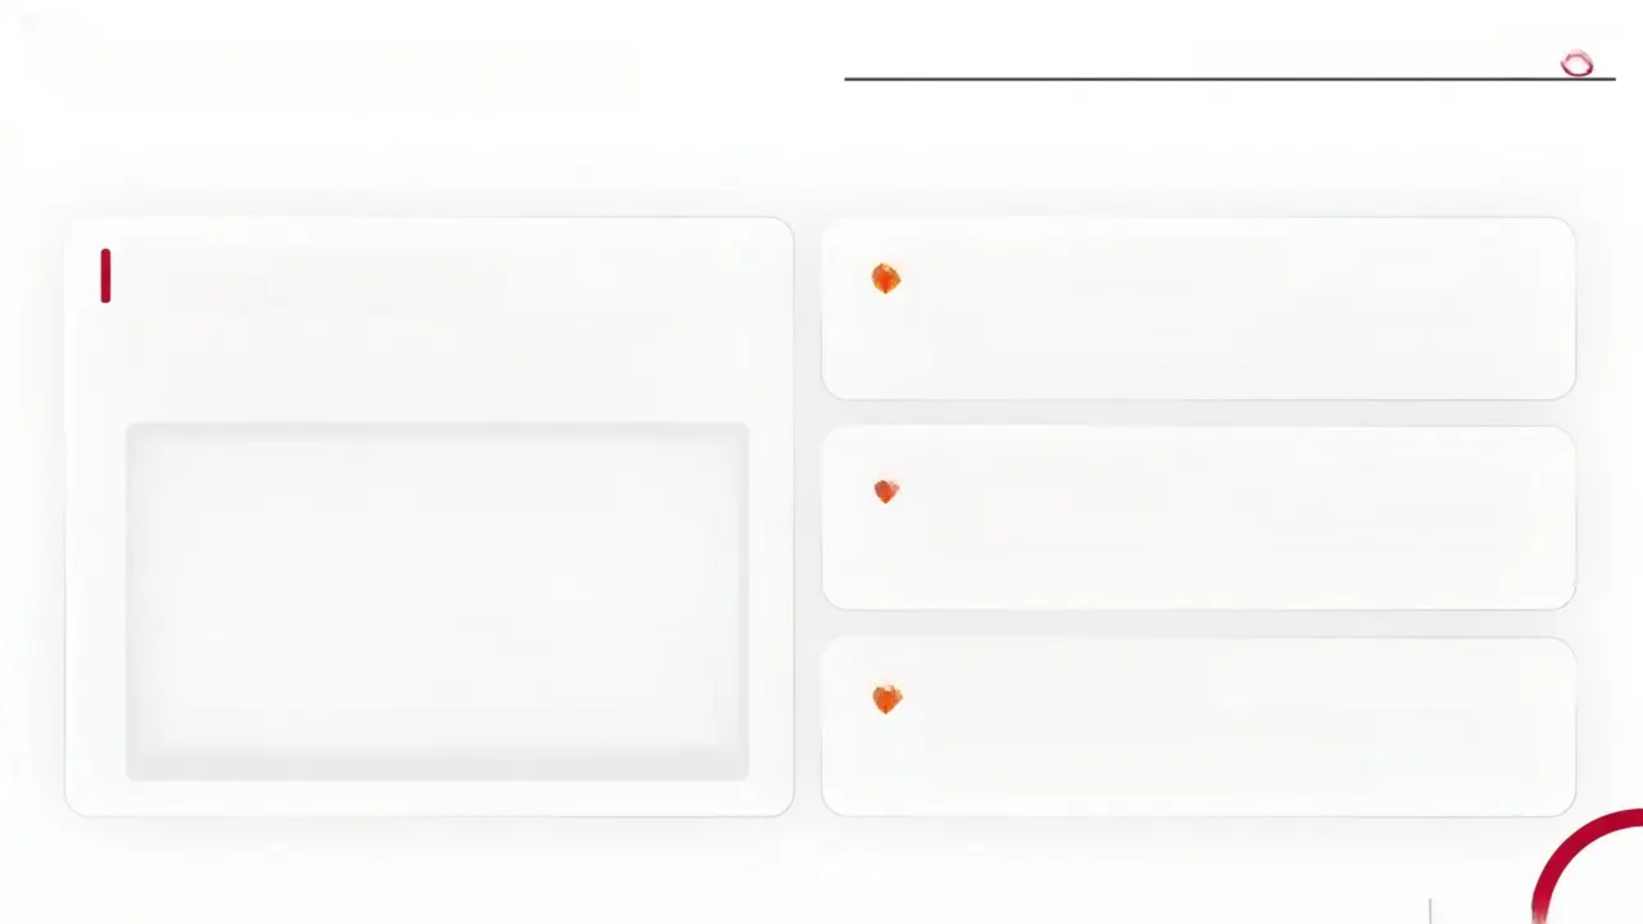

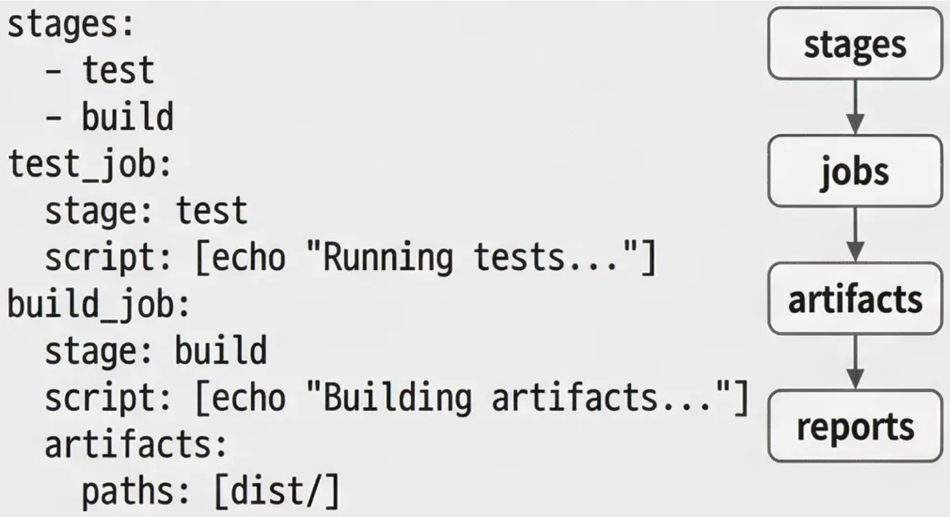




You Dream, 당신의 꿈, 우리는 디스플레이합니다. We Display.
.gitlab-ci.yml을 구조로 읽기
핵심 구조와 운영 관점
파이프라인 실행 및 제어
• stages: 파이프라인 실행 순서 정의 (test → build → deploy 순서...) • rules: 조건부 job 실행 제어 로직 (브랜치·변수·변경 파일 조건...)
단순 명령 목록이 아닌 각 요소 간 의존성과 흐름을 읽어야 운영 가능
작업 단위 및 결과물 전달
• jobs: 실제 작업의 최소 실행 단위 (특정 stage 속함, script...) • artifacts: job 결과물의 전달 매커니즘 (dist/폴더 등 생성 파일...)
품질 판단 및 리포팅
• reports: 품질 지표를 담은 구조화 결과물 (테스트 결과·커버리지·lint...)

Slide 4
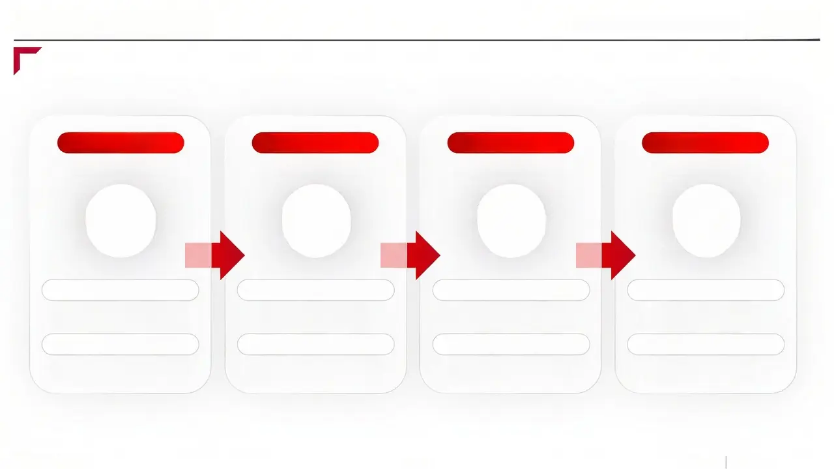
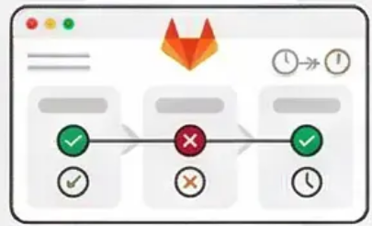


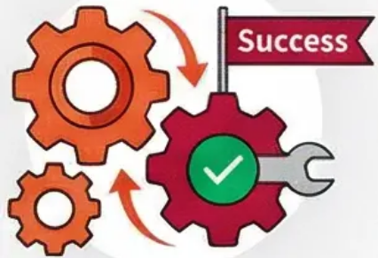



pipeline을 읽는 순서
CH07. 운영 품질 게이트 및 자동화된 운영 We Display.
파이프라인 전체 상태
로그 분석 및 분류
심층 검토 및 증거
해결책 및 재발 방지
상태 점검 및 식별
근본 원인 도출
품질 수준 직접 확인
근본 원인 제거
① 전체 파이프라인 상태 확인
③ 로그에서 첫 번째 에러 탐색
⑤ Artifacts와 Reports 검토
Success-Failed-Pending 여부를 가장 먼저 확인
마지막 줄이 아닌 최초 발생 에서 메시지가 핵심
빌드 결과물-테스트 리포트를 열어 품질 수준 직접 확인
단순 Retry 대신 재현 가능한 원인 제거 방법을 정의
② 실패한 Stage와 Job 식별
④ 원인 코드 vs 환경으로 분류
⑥ 아티팩트 및 리포트 활용 전략
재발 방지 및 운영 팔단 고도화
빨간색 X 표시된 Stage-Job 위치를 정확히 파악
테스트 실패는 코드, Pending-권한 오류는 환경 문제
동적 리포트 시각화 및 자동화된 품질 점수 산출 고려
예로 패턴 학습 및 예방적 품질 게이트 설정
| PUBLIC |

Slide 5

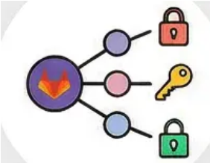
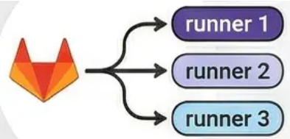
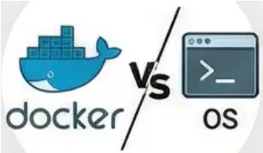

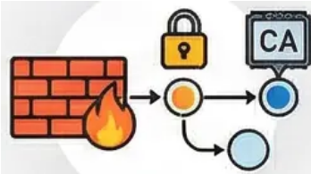
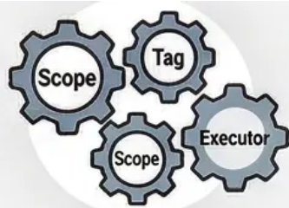



You Dream, We Display.
self-managed runner를 어떻게 설계하고 있어야 하는가
CH07: CI/CD 운영 및 품질 게이트
CH07: CI/CD 운영 및 품질 게이트
Scope
Routing
Executor
Runner Scope: 운영 책임의 경계
Tag 기반 라우팅: Job-Runner 매핑
Executor 선택: 격리 vs 성능
Instance-Group-Project 범위별로 접근 권한과 요원 위험 차이
tags 불일치 시 Job Pending 상태로 멈추며 인프라 문제로 분류
shell은 빠르나 환경 오염 위험, docker는 재현성 높으나 오버헤드 발생
Protected
Security
Design Principles
Protected Runner: 민감 작업 격리
네트워크·보안 정책과의 교차점
설계 원칙: Scope-Tag-Executor 조합
프로덕션 배포 Job은 Protected Branch 전용 Runner에만 할당
방화벽·Proxy·내부 CA 설정이 Runner 실행 환경에 직접 영향
세 요소를 함께 설계하여 보안·성능·운영 책임을 동시에 충족
| PUBLIC |

Slide 6







You Dream, We Display.
shell, docker, kubernetes executor 차이
CH07: 품질 게이트 및 자가 관리 운영
Shell Executor: 호스트 직접 실행
Docker Executor: 컨테이너 격리 실행
Kubernetes Executor: Pod 단위 동작 생성
• 격리 수준: 없음 (호스트 환경 공유) • 특징: 빠른 실행 속도, 간편한 호스트 스크립트 실행 • 디버깅: 호스트 시스템에 직접 접속 • 선택 기준: 격리가 불필요한 간단한 로컬 작업
• 격리 수준: 높음 (독립 컨테이너 환경 보장) • 특징: 높은 재현성, image 지정으로 환경 통제 가능 • 디버깅: 컨테이너 `exec` 명령 사용 • 선택 기준: 빌드 재현성 및 보안이 중요한 경우 (권장)
• 격리 수준: 매우 높음 (독립 Pod 환경 보장) • 특징: 대규모 병렬 처리, 자원 자동 회수 • 디버깅: Pod 로그 조회 • 선택 기준: 대규모 파이프라인 및 복잡한 자원 관리 환경 (권장)
LG Display
| PUBLIC |

Slide 7
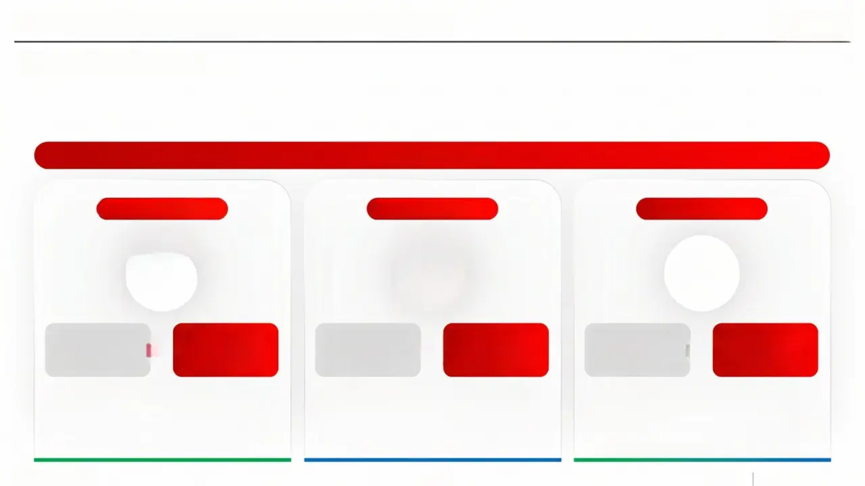
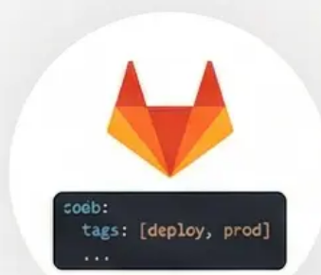

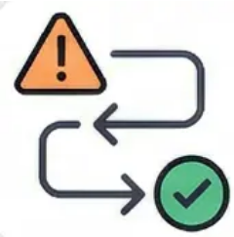






runner tag, protected runner, pending 해석
You Dream, We Display.
태그 라우팅 및 문제 해결
태그 라우팅 및 문제 해결
태그 라우팅 및 팬딩 원인
보호 러너 및 설정 충돌
팬딩 상태 원인 분석
특정 태그 요청 (tags 키워드를 사용해 작업 할당 시도)
일치 러너 부재 (태그가 일치하는 러너 없음 -> 팬딩 발생)
일반 잠 실행 (비보호 브랜치 또는 태그에서 잠 실행)
보호 러너 전용 (보호 러너만 있어 작업 수행 불가 -> 팬딩)
팬딩 상태 감지 (잡이 'Pending' 상태로 장시간 대기 중)
트러블슈팅 시작 (점검 순서에서 따라 원인 파악 및 해결)
• 라우팅 메커니즘 : tags 키워드를 사용하여 특정 태그를 가진 러너 그룹에 작업을 라우팅합니다.
• 보호 러너 정의 : 중요 정보 접근을 위해 보호된 브랜치나 태그의 잠만 수행하도록 제한합니다.
• 주요 원인 파악 : 대부분 태그 불일치 또는 사용 가능한 Runner 부재가 핵심 원인입니다.
• 팬딩 대기 : 일치하는 태그를 가진 러너가 활성화될 때까지 작업은 'Pending' 상태로 대기합니다.
• 충돌 해결 : 중요도가 낮은 잠은 Protected 설정을 해제하거나 일반 러너를 사용하여 충돌을 방지합니다.
• 점검 순서 : 태그 일치 여부 -> Scope 확인 (Project/Group/Instance) -> Protected 설정 순으로 확인합니다.

Slide 8

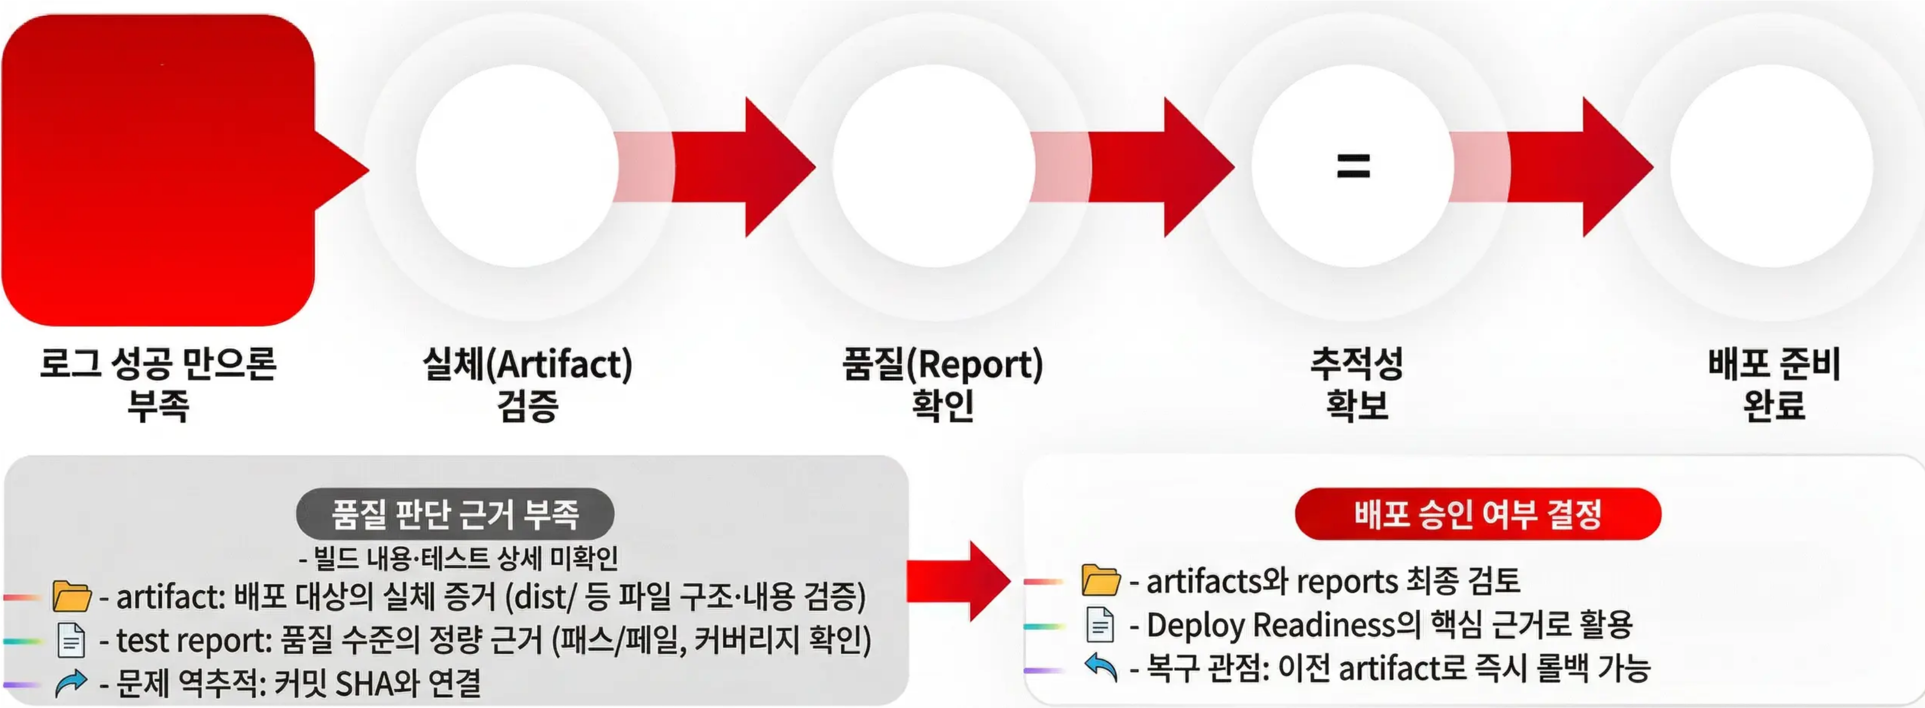



artifact와 report는 왜 결과 해석의 증거가 되는가
협터영을 입력해 주세요
You Dream, We Display.

Slide 9
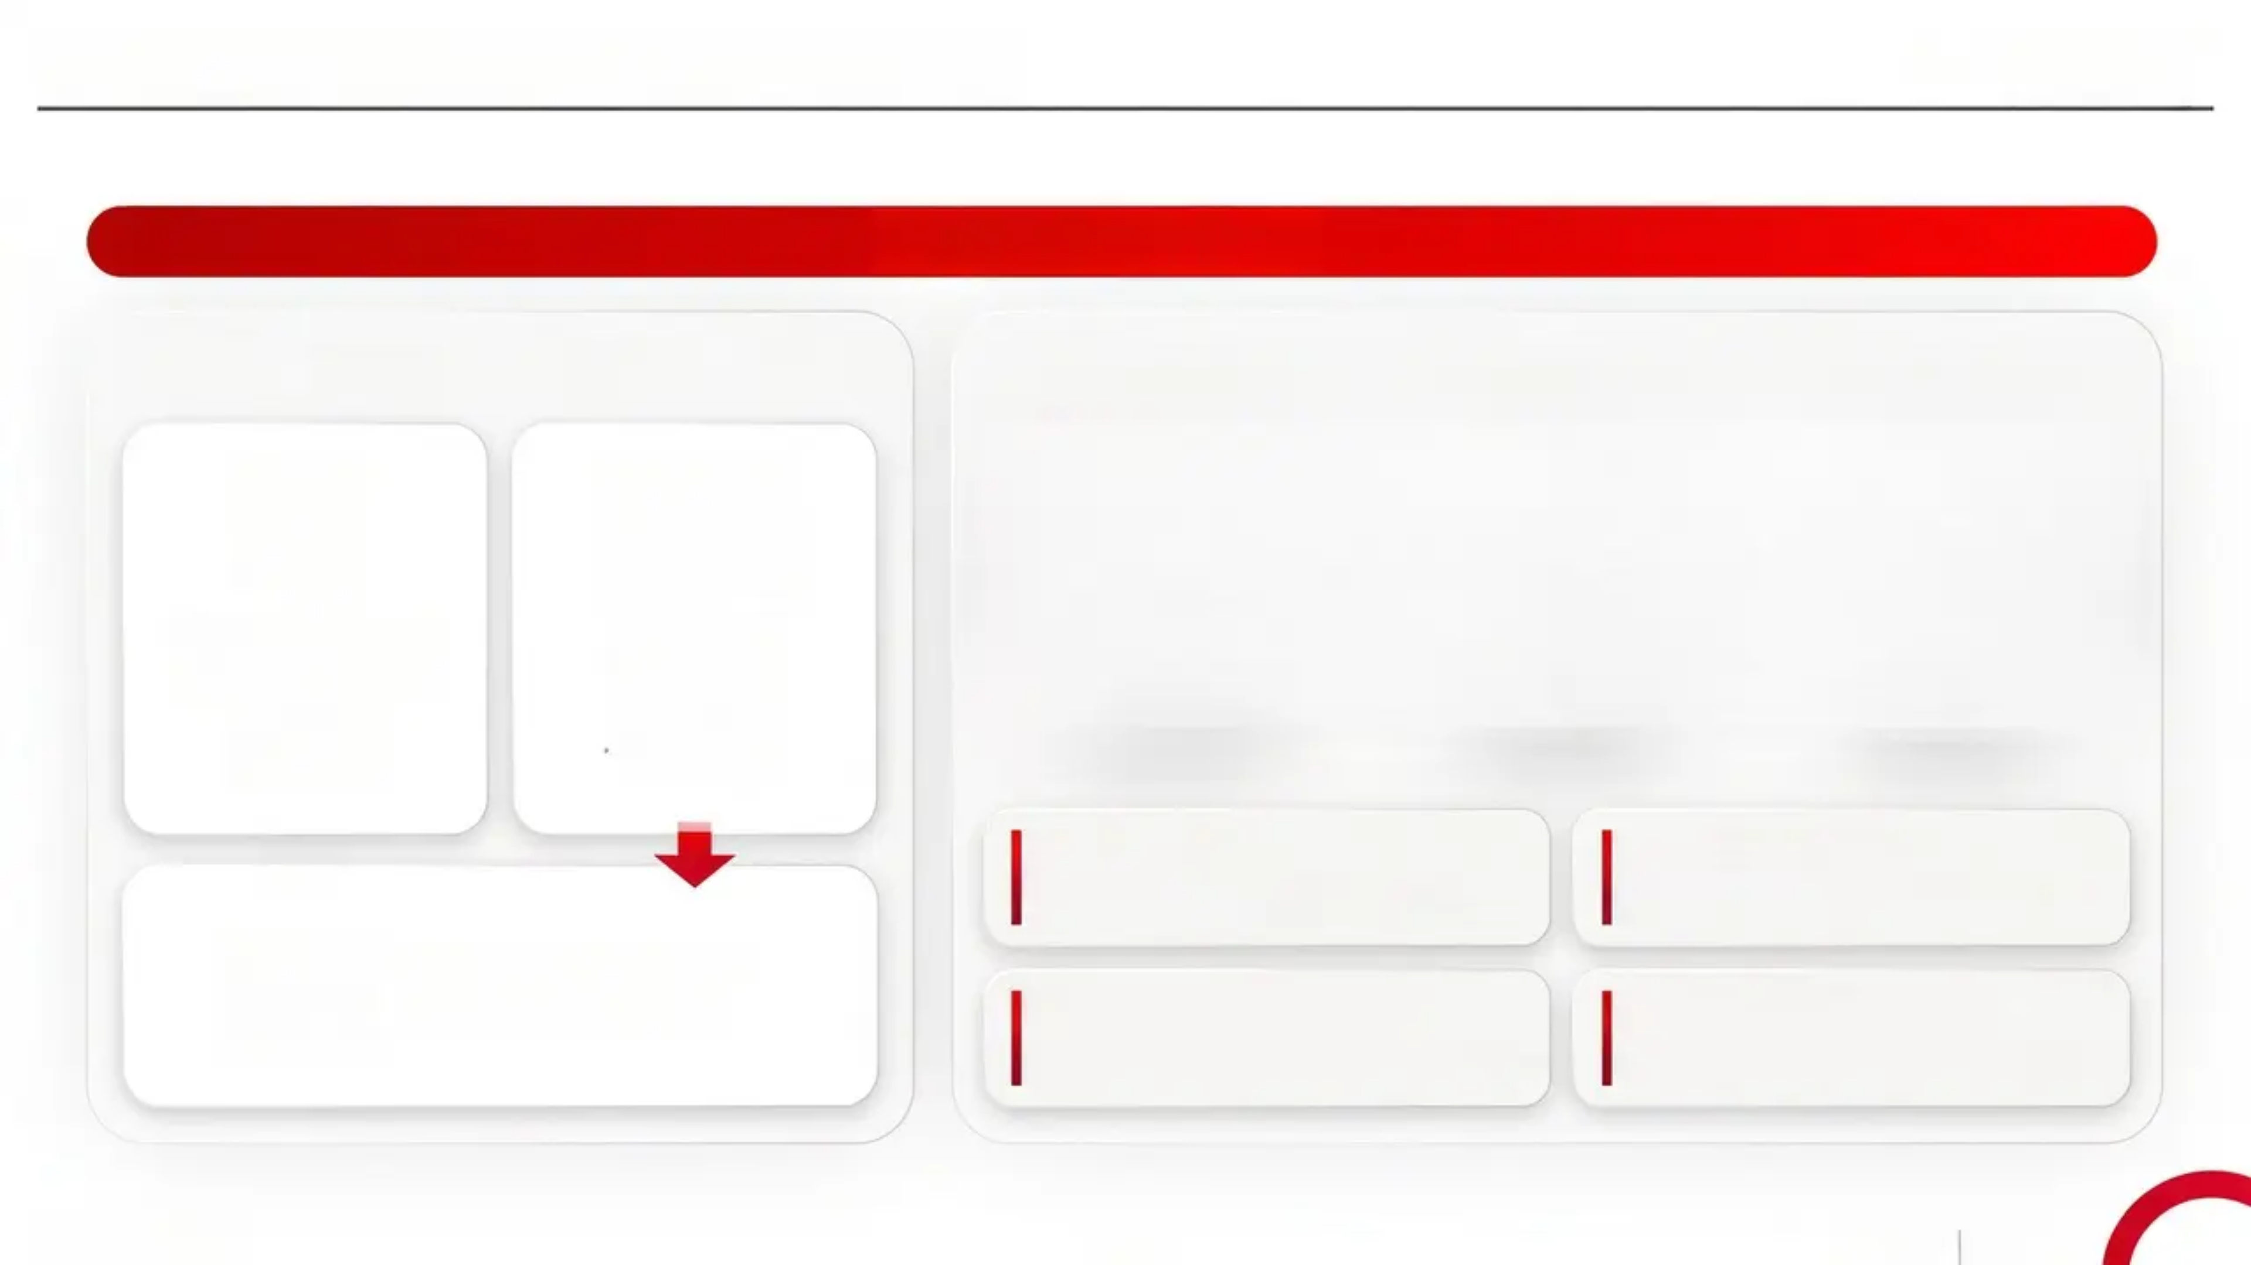
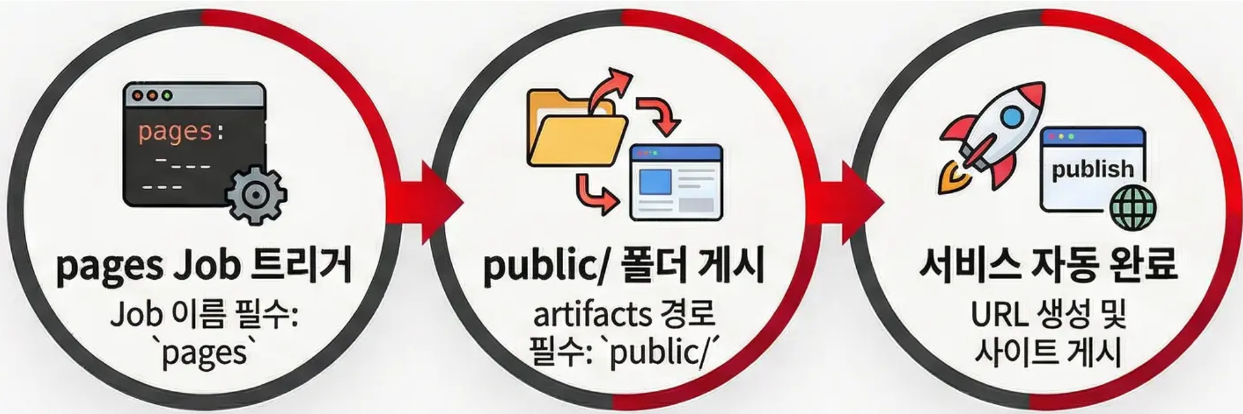

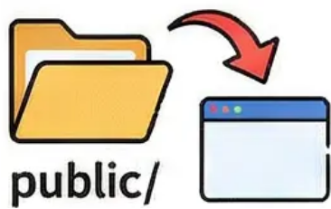





GitLab Pages를 어떻게 운영할 것인가
CH07
You Dream, We Display.
GitLab Pages 핵심 개념
Artifact → Publish
CI/CD 파이프라인 (Job)
빌드 산출물 (Artifact)
Wiki 대미 강점
Job 이름의 중요성
버전 관리, 빌드 검증, 자동 배포 가능
반드시 `pages`여야 GitLab이 자동 인식
GitLab Pages 사이트
Self-Managed 필수 설정
Artifact→Publish 패턴
빌드 결과물을 특정 목적지로 자동 배포
활성화, 전용 도메인, TLS 인증서 별도 구성

Slide 10
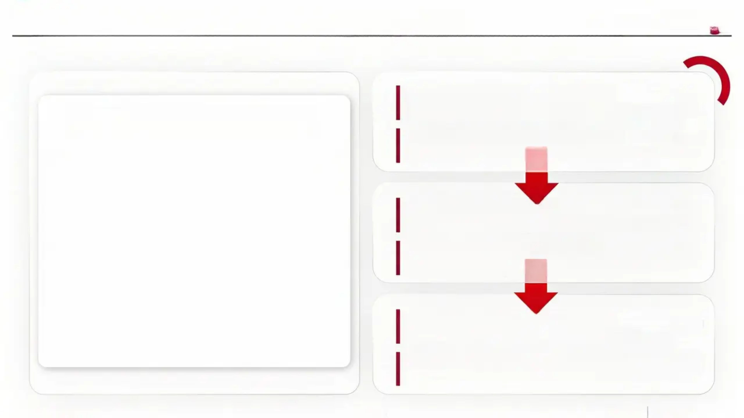

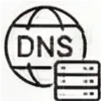

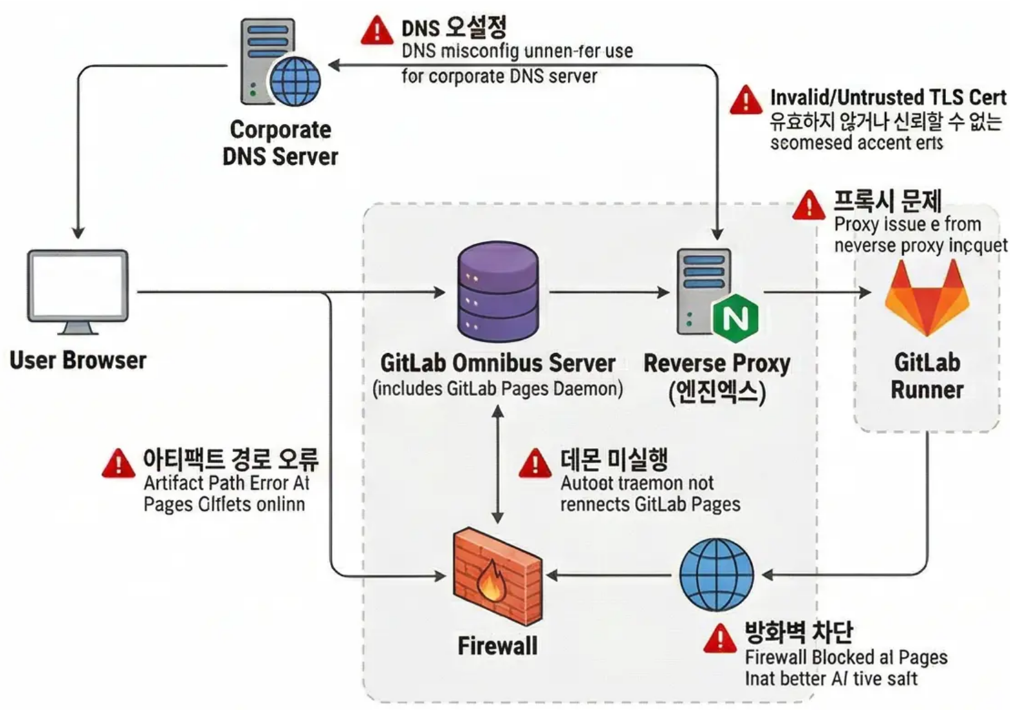

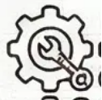





self-managed GitLab에서 Pages가 더 까다로운 이유 / Why GitLab Pages is more complex in a self-managed environment
협력영을 입력해 주세요
You Dream, We Display.
도메인 설정 미흡으로 인한 접속 실패 Pages 전용 서브도메인 미설정 시 404 오류 발생
Self-Managed GitLab Pages Architecture & Potential Points of Failure
TLS 인증서 부재 또는 내부 CA 미신뢰 자체 서명 인증서 미적용 시 브라우저 보안 경고 발생
Reverse Proxy 설정 문제 Nginx 등 프록시에서 Pages 포트 미전달 시 연결 불가
gitlab-pages 데몬 비활성화 상태 관리자 설정에서 Pages 데몬 실행 시 기능 전체 불동작
Artifact 경로 오류로 인한 게시 실패 'public/' 폴더명 불일치 시 Pages 콘텐츠 미게시
네트워크 접근 정책으로 인한 외부 차단 방화벽 규칙으로 Pages 포트(8090) 차단 시 외부 접근 불가

Slide 11
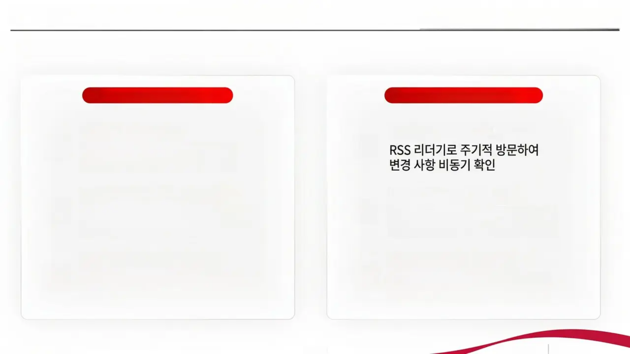

















webhook과 RSS/Atom은 언제 쓰는가
CH07. CI/CD 품질 게이트 및 자가 운영
You Dream, We Display.
이벤트 기반 자동화와 정보 구독의 선택 전략
Webhook (자동화 채널)
RSS / Atom (정보 구독 피드)
이벤트 기반 자동화
사람의 비동기 확인
특정 이벤트 발생 시 지정 URL로 HTTP POST 즉시 전송
RSS 리더기로 주기적 방문하여 변경 사항 비동기 확인
실시간 M2M 연동
정보 모니터링
Pipeline 실패 시 Slack 알림, MR 생성 시 이슈 시스템 자동 업데이트
신규 프로젝트 목록, 릴리스 노트를 팀 리더가 주기적으로 확인
Self-Managed 고려사항
핵심 선택 기준
Outbound 방화벽 정책으로 Webhook 외부 전송 허용 여부 반드시 확인
기계 간 즉각 연동은 Webhook, 사람의 비동기 확인은 RSS/Atom

Slide 12
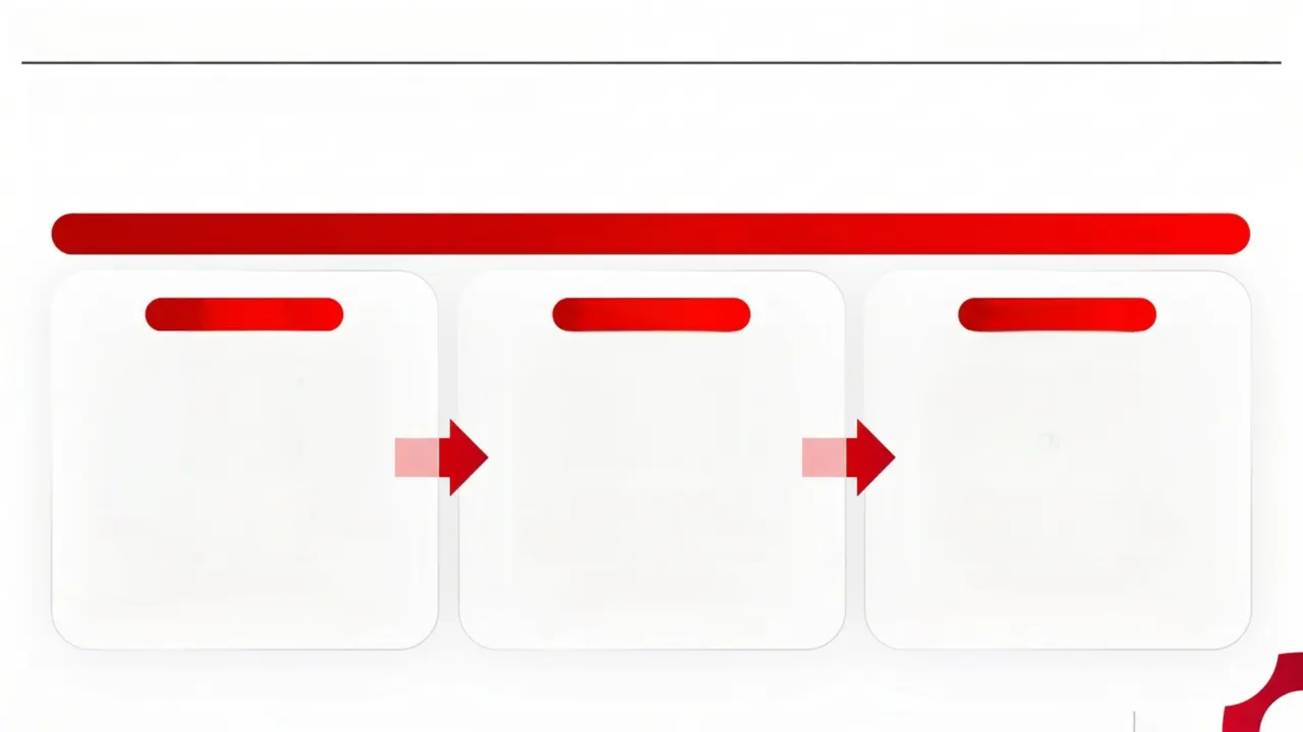

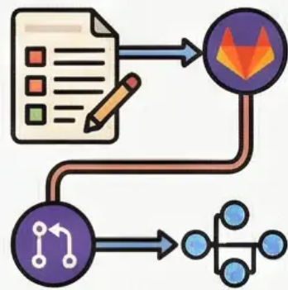
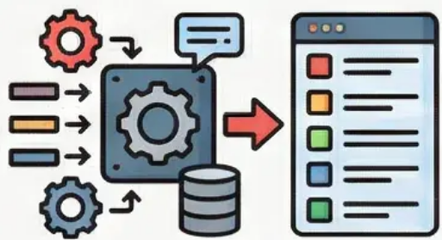

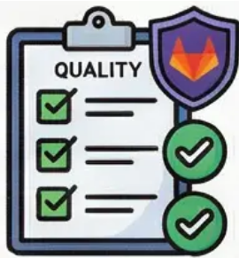



OpenProject와 GitLab 연동 운영 예제
CH07. GitLab 운영과 품질 확보
You Dream, We Display.
OpenProject와 GitLab 연동의 이점과 구성 방법
구성 및 연동 프로세스
구성 단계
동작 원리 및 효과
연동 시 고려사항
(Setup Phase)
(Mechanism & Effect)
(Key Considerations)
요구사항 추적 구성
자동 상태 업데이트
Outbound 방화벽 허용
Webhook 권장 설정 GitLab에서 Push, MR, Pipeline, Comments 이벤트를 OpenProject로 전송
진행 맥락 가시성 확보 PM이 GitLab 접속 없이도 개발 진행 상황을 명확하게 파악
품질 정책 GitLab 위임 연동은 가시성 전제; Approval Rule, Protected Branch 등 품질 정책은 GitLab에서 관리
PUBLIC

Slide 13

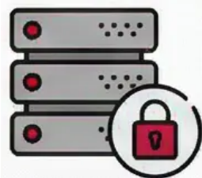
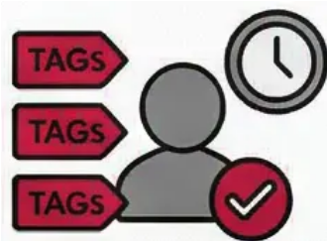


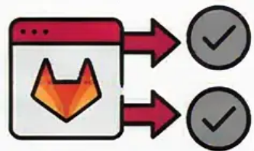




self-managed 운영에서 추가로 봐야 할 것 / Additional considerations in self-managed operations
You Dream, We Display.
CH07. Self-Managed 운영 및 품질 게이트
내부 레지스터리 및 Proxy 설정
Runner 태그·Scope 불일치 점검
사내 Proxy·내부 CA 인증서가 Runner 환경에 올바르게 작용되는지 확인
Job 태그와 일치하는 Runner가 없으면 Pending 상태로 멈춤
외부 인터넷 요청 허용 여부 확인
Webhook Outbound 네트워크 허용
패키지 다운로드 등 Outbound 요청이 방화벽에서 허용되는지 허용되는지 점검
외부 연동 알림을 위한 Outbound HTTP 요청이 내부망 정책에서 차단될 수 있음
GitLab 인스턴스·Runner 버전 호환성
Secret Variable 주입 및 Scope 확인
Self-managed는 버전 업그레이드를 직접 관리하므로 호환성 충돌 주의
Protected Branch·환경별 Variable Scope 설정 누락 시 Job 실패 발생
PUBLIC

Slide 14

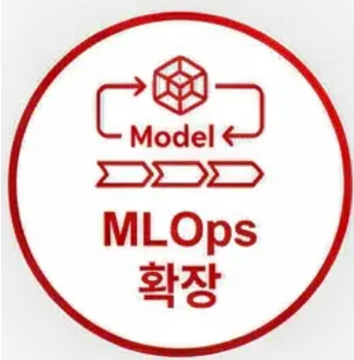

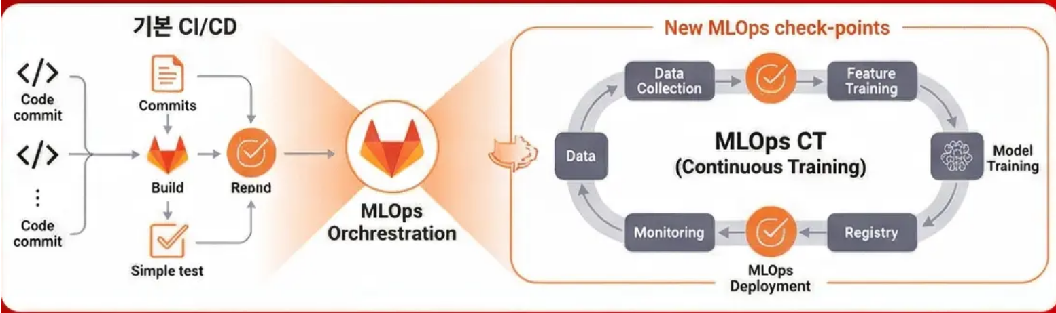



페이지 제목 / Page title
You Dream, We Display.
CI/CD에서 MLOps로 확장하면 pipeline은 어떻게 달라지는가
CI/CD 강의 / CI/CD Lecture: MLOps Expansion
MLOps 파이프라인 구조적 변화 및 확장
모델 및 데이 및 운영 포인트
• 새로운 파이프라인 단계 추가
• 모델 아티팩트 관리의 특수성
기존 CI/CD 파이프라인에 ‘학습(train)’, ‘평가(evaluate)’, ‘모델 등록(register_model)’ 단계가 추가됨
코드 외에 학습된 모델 파일과 다양한 평가 지표가 Artifact로 버전 관리됨
• 검증 대상의 포괄적 확장
• Model Registry를 통한 통합 추적
코드 무결성뿐만 아니라 학습 데이터 및 모델의 성능까지 통합 검증
코드 버전과 함께 사용된 데이터 및 모델 버전을 함께 추적
• 지표 중심의 품질 게이트
• 모델 롤백 전략의 복잡성
Accuracy, F1-score 등 모델 성능 임계값을 배포 조건으로 설정
코드 수정뿐만 아니라 데이터 및 모델 버전을 함께 이전 상태로 되돌려야 함
세심 : 코드 검증 → 코드+데이터+모델 검증 품질 증명 → 성능 증명
핵심 요약: CI/CD가 코드 무결성을 본다면, MLOps는 ‘코드 + 데이터 + 모델’의 통합 성능 및 운영 품질을 증명합니다.
PUBLIC
Tandem WOLED
Tandem OLED

Slide 15




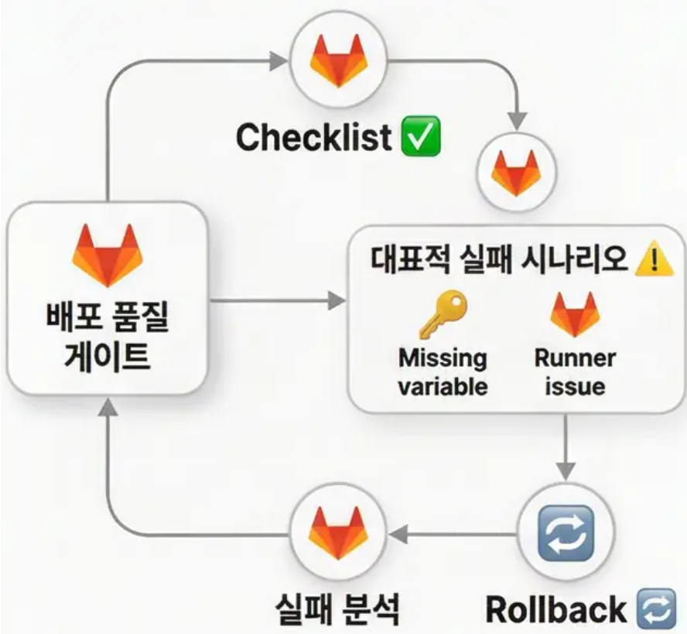







You Dream, We Display.
CH07. 배포 및 운영 품질 게이트
deploy readiness checklist와 대표 failure scenario
파이프라인 Success 상태 확인
Pending 원인: Runner 태그 불일치
Secret Variable 누락 여부 점검
GitLab Pages 미오픈 시나리오
Artifacts·Reports 직접 열람 필수
Rollback Plan 사전 수립 확인
| PUBLIC |

Slide 16

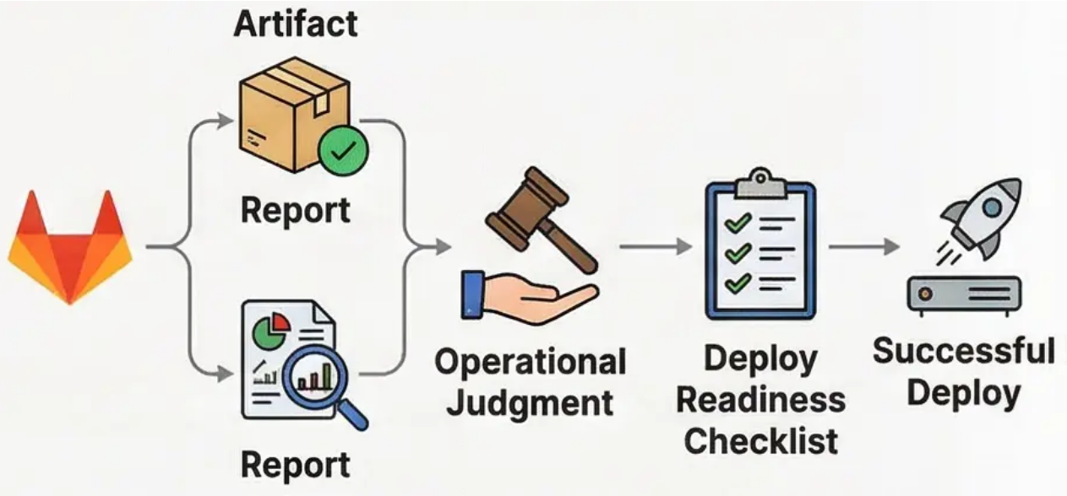



CH07 요약 / Chapter 07 Summary
You Dream, We Display.
Pipeline: 코드 실행이 아니라 운영 판단 체계 / Pipeline: Not just code execution, but an operational judgment system
• 핵심 개념 총정리
Runner 범위·태그·Executor, Artifact 검증, Webhook·RSS 연동 방식을 체계적으로 정리
• 판단 체계로서의 파이프라인
초록불 성공 결과뿐만 아니라 Artifact와 Report를 직접 확인해야 배포 적합성이 보장됨
• 운영 핵심 점검 항목
Runner 태그·Scope 불일치, 네트워크 방화벽, Secret 변수 누락이 숨은 장애 원인
• CI/CD → MLOps 확장
train-evaluate-register_model 스테이지 추가 및 모델 성능 임계값이 새로운 품질 게이트로 작동
• Deploy Readiness 최종 체크리스트
승인 완료·파이프라인 성공·Rollback 계획·모델 버전 확인까지 배포 전 필수 점검
• CH08 캡스톤 프로젝트 연계
전 과정을 하나의 시나리오로 연결하여 실제 운영 판단 체계를 직접 설계·실습하는 단계로 전환
핵심 메시지 / Key Takeaways
| PUBLIC |

